Slide 1
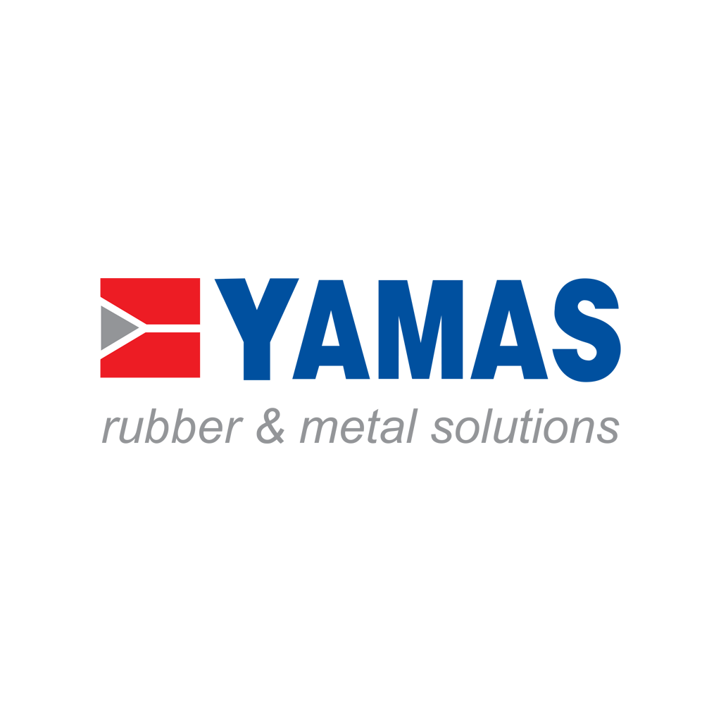


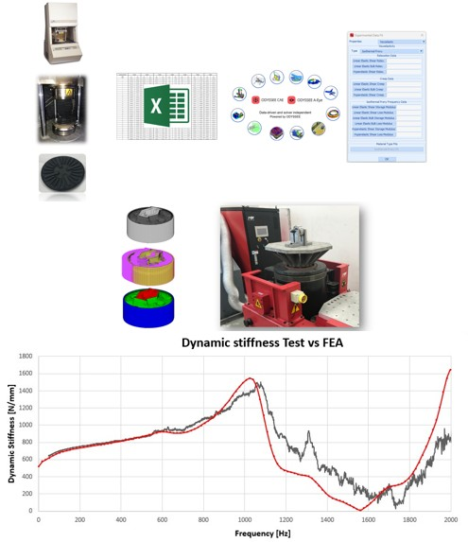

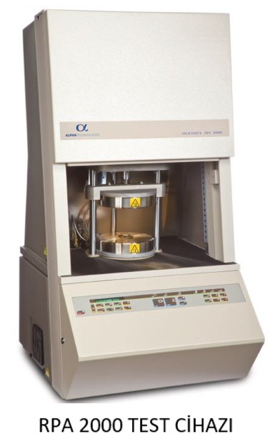
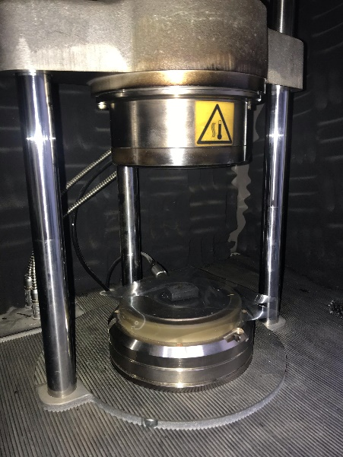
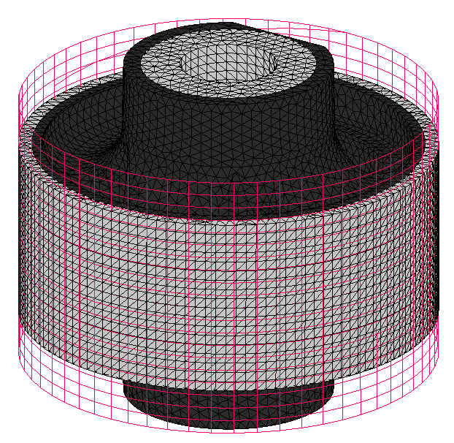
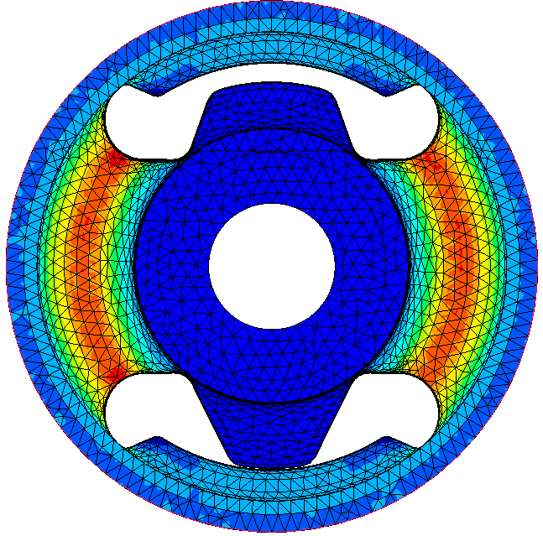
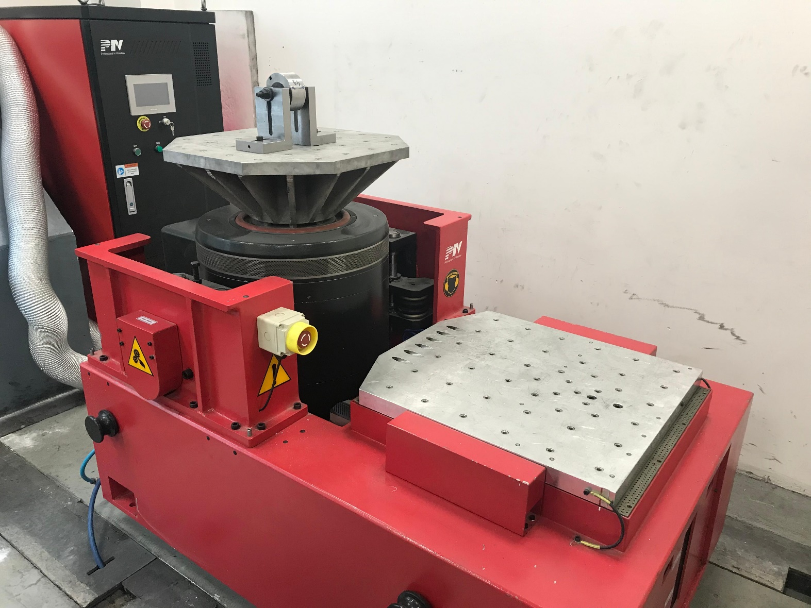
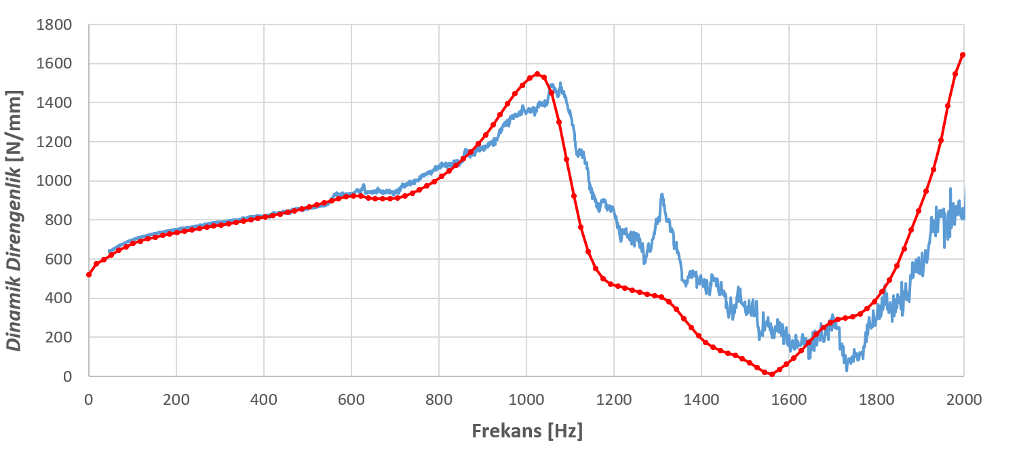
ELEKTRİKLİ ARAÇLARDA YÜKSEK FREKANSLI TİTREŞİM İZOLASYONU İÇİN KAUÇUK BURÇLARIN SAYISAL VE DENEYSEL ANALİZİ
Yazar: Semih Koçak (semih.kocak@yamas.com.tr)
Kurum: Yamas Yaşar Makine Kalıp Oto Yedek Parça San. Tic. A.Ş., Bursa, Türkiye
ÖZET
Elektrikli araçlarda düşük genlikli ancak yüksek frekanslı titreşimlerin artmasıyla, geleneksel kauçuk-metal çözümlerinin yetersiz kaldığı görülmektedir. Bu çalışmada, elektrik motoru burçlarında kullanılan kauçuk malzemelerin yüksek frekanslı dinamik davranışları, deneysel (RPA, DMA) ve sayısal (SEA) yöntemlerle incelenmiştir. Elde edilen veriler kullanılarak geliştirilen viskoelastik modeller, rezonans frekanslarının çalışma bandı dışına taşınmasına yönelik tasarım optimizasyonlarını mümkün kılmıştır. Ayrıca, test ve analiz verilerinin makine öğrenmesi algoritmalarıyla bütünleştirilmesi sayesinde 1–2500 Hz aralığında malzeme parametreleri %80’in üzerinde doğrulukla tahmin edilmiştir. Geliştirilen metodoloji, elektrikli araçlarda motor takozu ve süspansiyon burçlarının hızlı ve maliyet etkin şekilde tasarlanması için bütünleşik bir mühendislik yaklaşımı sunmaktadır.
KAUÇUK VERİLERİN TOPLANMASI
Şekil.1 RPA Test Cihazı ve Kauçuk verilerin toplanması
ANALİZLERİN GERÇEKLEŞTİRİLMESİ
Şekil.2 Sonlu Elemanlar Dinamik Analiz Çalışmaları
TESTLERİN GERÇEKLEŞTİRİLMESİ
YÖNTEM
Elektrik motoru burçlarında kullanılan kauçuk malzemelerin yüksek frekanslı davranışlarını belirlemek amacıyla RPA ve DMA testleriyle viskoelastik özellikler ölçülmüş, elde edilen E′ ve E″ verileriyle hiperelastik–viskoelastik modeller oluşturulmuştur. Bu modeller, Sonlu Elemanlar Analizi (SEA) kullanılarak titreşim performansının değerlendirilmesinde uygulanmıştır. Deneysel ve sayısal veriler, makine öğrenmesi algoritmalarıyla entegre edilerek 1–2500 Hz aralığında malzeme parametreleri %80’in üzerinde doğrulukla tahmin edilmiştir. Model–test karşılaştırmalarında %85’e varan uyum sağlanmış ve farklı kauçuk sertliklerine ait parametreler veri tabanına aktarılmıştır.
Şekil.3 Frekans Tarama Testi
SONUÇLAR
Şekil.4 Dinamik Direngenlik Test ve SEA karşılaştırması
KURUMUN KAZANIMLARI
Bu çalışma sonucunda kurum, elektrikli araçlar için kauçuk-metal titreşim elemanlarının yüksek frekanslı davranışlarını analiz edebilme ve optimize edebilme yetkinliği kazanmıştır. Deneysel (RPA, DMA) ve sayısal (SEA) yöntemlerin entegre edilmesiyle malzeme karakterizasyonu süreçleri hızlanmış, doğruluk oranı artmıştır. Ayrıca geliştirilen makine öğrenmesi tabanlı tahmin modeli sayesinde fiziksel test ihtiyacı azalmış, tasarım döngüleri kısalmış ve maliyetler düşürülmüştür. Bu kazanımlar, kurumun NVH (Gürültü, Titreşim, Sertlik) odaklı ürün geliştirme süreçlerinde veri tabanlı ve yenilikçi bir yaklaşım benimsemesini sağlamıştır.
SONUÇ
Bu çalışma, elektrikli araçlardaki yüksek frekanslı titreşimlerin kontrolü için kauçuk malzemelerin dinamik davranışlarının doğru modellenmesini amaçlamaktadır. Deneysel, sayısal ve makine öğrenmesi tabanlı yöntemlerin entegrasyonu sayesinde 1–2500 Hz aralığında malzeme özellikleri yüksek doğrulukla tahmin edilmiştir. Geliştirilen metodoloji, yüksek maliyetli testlere alternatif olarak hızlı, güvenilir ve tasarım odaklı bir çözüm sunarak motor, şanzıman ve süspansiyon burçlarının geliştirilmesinde etkin bir araç haline gelmiştir.

